Slide 1
SISTEMA DE PORTALES DE OBLIGACIONES DE TRANSPARENCIA (SIPOT)
Material:
https://goo.gl/739Y9G

Slide 2
Contenido
¿Qué es el SIPOT?
Modalidades de carga de información
¿Cómo ingresar al SIPOT?
Administración del Sujeto Obligado
Carga de Información

Slide 3
1. ¿Qué es el SIPOT?
El Sistema de Portales de Obligaciones de Transparencia (SIPOT) es una herramienta informática que facilita a los sujetos obligados el cumplimiento de las obligaciones de transparencia.
Requisitos
Navegador de internet (Mozilla Firefox, Chrome, Microsoft Edge o Internet Explorer);
Desactivar los bloqueadores de ventanas emergentes;
Usuario y Contraseña, en el caso de las Unidades Administrativas estas serán creadas y distribuidas por la Unidad de Transparencia;
Conocimientos básicos de Excel;
Contar con los Lineamientos Técnicos (Generales o Federales); y
Diccionario de datos (LTG 2015-2017, LTG 2018 o LTF).

Slide 4
El SIPOT y las Bases de Datos
Base de datos: conjunto de información organizada en renglones o registros y campos o columnas. Cada columna o campo contiene datos del mismo tipo o de las mismas características (numéricos, fechas, alfabéticos, Url, etc.). Ejemplo:
Campos o Columnas
Registros

Slide 5
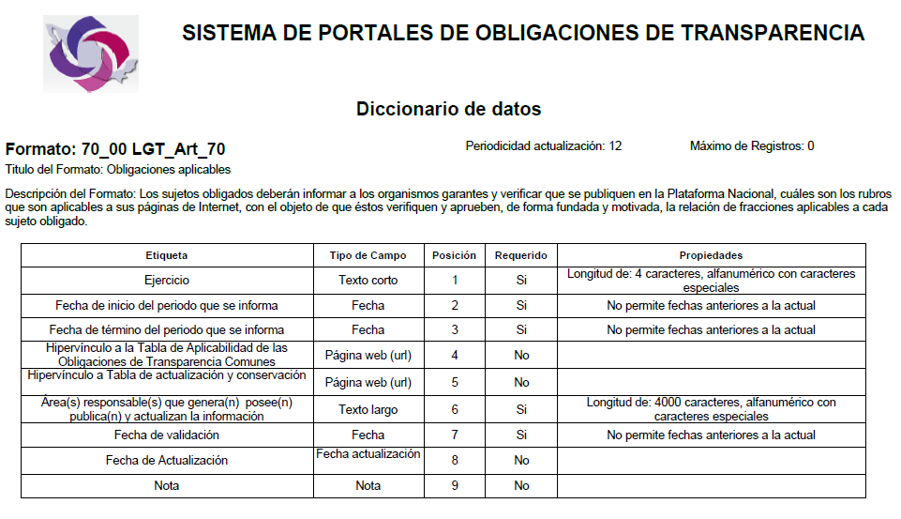
Diccionario de datos
Etiquetas o nombres de campos
Tipo de dato que acepta
Requerido para carga de información
Características del campo

Slide 6
Contenido
¿Qué es el SIPOT?
Modalidades de carga de información
¿Cómo ingresar al SIPOT?
Administración del Sujeto Obligado
Carga de Información

Slide 7
1. Formulario web: Carga directa por pantalla.
2. Carga masiva (formato Excel): Carga mediante los formatos establecidos en los LTG, hasta 1,000,000 de registros por archivo.
3. Interoperabilidad de sistema: Herramienta para “drenar” información a los formatos mediante la programación de servicios web (áreas de tecnologías).

Slide 8
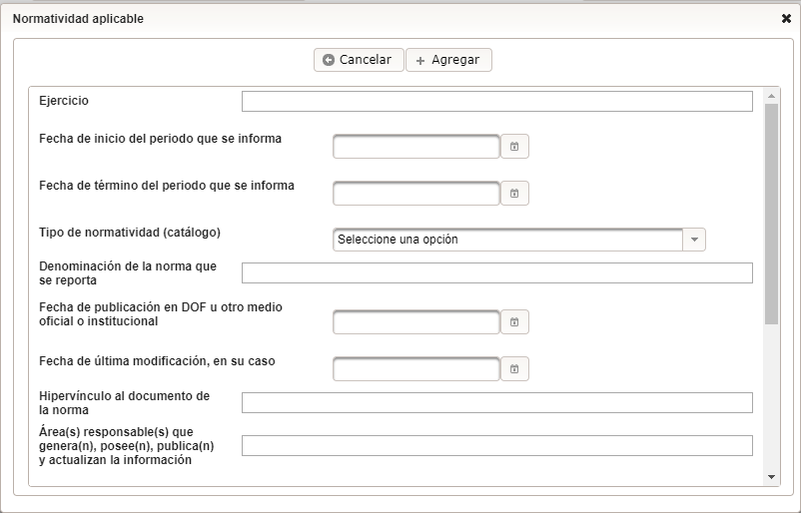
1. Carga directa por formulario web
Criterios sustantivos de contenido
Criterio 1. Ejercicio
Criterio 2. Periodo que se informa (fecha de inicio y fecha de término)
Criterio 3. Tipo de normatividad (catálogo):
Criterio 4. Denominación de la norma que se reporta
Criterio 5. Fecha de publicación en el DOF
Criterio 6. Fecha de última modificación
Criterio 7. Hipervínculo al documento completo de cada norma
1
2
3
4
5
Criterios adjetivos de confiabilidad
Criterio 11. Área(s) responsable(s) que genera(n), posee(n), publica(n) y actualiza(n) la información.
Criterio 12. Fecha de actualización de la información publicada con el formato día/mes/año
Criterio 13. Fecha de validación de la información publicada con el formato día/mes/año
Criterio 14. Nota. Este criterio se cumple en caso de que sea necesario que el sujeto obligado incluya alguna aclaración relativa a la información publicada y/o explicación por la falta de información
6
7
11

Slide 9
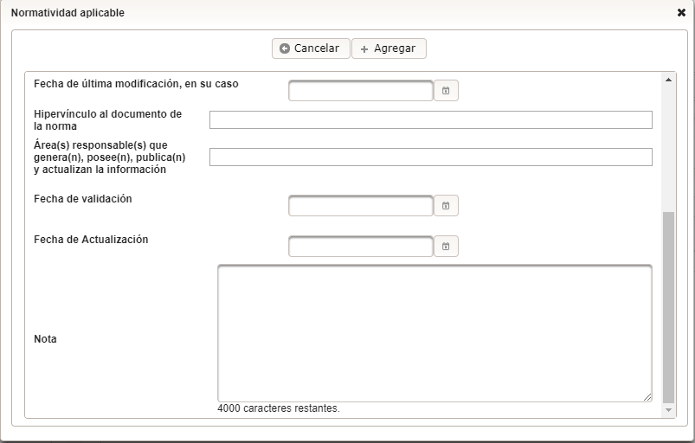
1. Carga por formulario web
Criterios sustantivos de contenido
Criterio 1. Ejercicio
Criterio 2. Periodo que se informa (fecha de inicio y fecha de término)
Criterio 3. Tipo de normatividad (catálogo):
Criterio 4. Denominación de la norma que se reporta
Criterio 5. Fecha de publicación en el DOF
Criterio 6. Fecha de última modificación
Criterio 7. Hipervínculo al documento completo de cada norma
7
11
12
13
Criterios adjetivos de confiabilidad
Criterio 11. Área(s) responsable(s) que genera(n), posee(n), publica(n) y actualiza(n) la información.
Criterio 12. Fecha de actualización de la información publicada con el formato día/mes/año
Criterio 13. Fecha de validación de la información publicada con el formato día/mes/año
Criterio 14. Nota. Este criterio se cumple en caso de que sea necesario que el sujeto obligado incluya alguna aclaración relativa a la información publicada y/o explicación por la falta de información
14

Slide 10
2. Carga masiva (formatos Excel)
1
2
2
4
5
6
7
11
12
13
14
Criterios sustantivos de contenido
Criterio 1. Ejercicio
Criterio 2. Periodo que se informa (fecha de inicio y fecha de término)
Criterio 3. Tipo de normatividad (catálogo):
Criterio 4. Denominación de la norma que se reporta
Criterio 5. Fecha de publicación en el DOF
Criterio 6. Fecha de última modificación
Criterio 7. Hipervínculo al documento completo de cada norma
Criterios adjetivos de confiabilidad
Criterio 11. Área(s) responsable(s) que genera(n), posee(n), publica(n) y actualiza(n) la información.
Criterio 12. Fecha de actualización de la información publicada con el formato día/mes/año
Criterio 13. Fecha de validación de la información publicada con el formato día/mes/año
Criterio 14. Nota. Este criterio se cumple en caso de que sea necesario que el sujeto obligado incluya alguna aclaración relativa a la información publicada y/o explicación por la falta de información

Slide 11
3. Interoperabilidad de sistemas
Mediante el desarrollo de un código (servicio web) es posible importar la información de los sistemas existentes a formatos del SIPOT

Slide 12
Contenido
¿Qué es el SIPOT?
Modalidades de carga de información
¿Cómo ingresar al SIPOT?
Administración del Sujeto Obligado
Carga de Información

Slide 13
¿QUIENES ATENDERÁN OBLIGACIONES EN SIPOT?
Administrador de Sujeto Obligado (Titular de la Unidad de Transparencia
Administración de unidades administrativas (alta, eliminación y modificación).
Administración de usuarios (alta, eliminación y modificación).
Relacionar unidad administrativa con formatos.
Administrador de Unidad Administrativa
Preparar la información acorde a sus funciones y atribuciones.
Coordinarse con otras unidades administrativas.
Cargar la información al SIPOT.

Slide 14
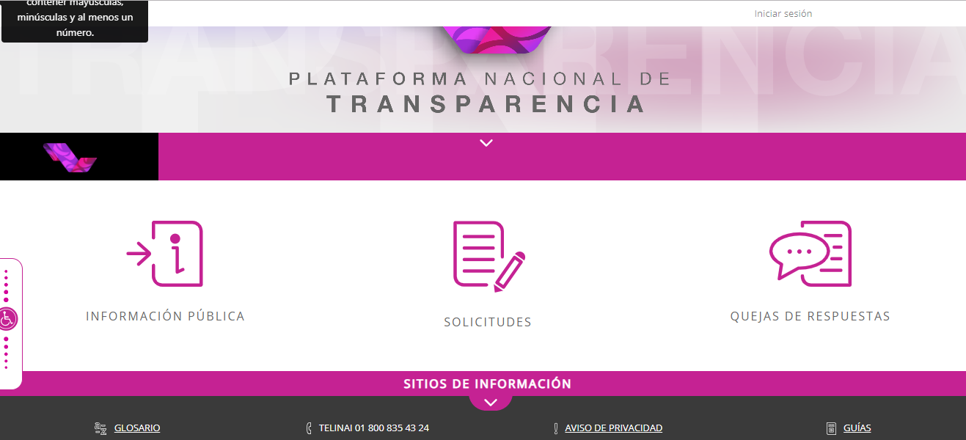
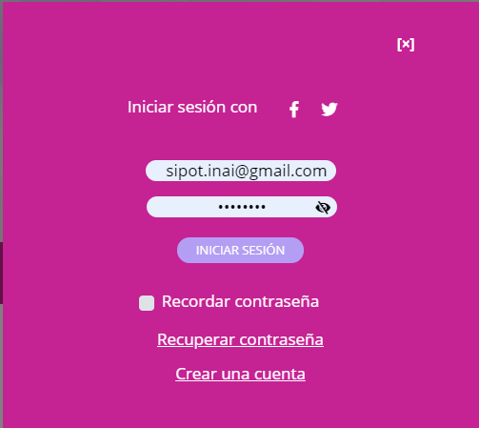
El ingreso al SIPOT
https://www.plataformadetransparencia.org.mx
Se ingresa “usuario” y “contraseña” asignados y posteriormente se selecciona el campo “INICIO”.

Slide 15
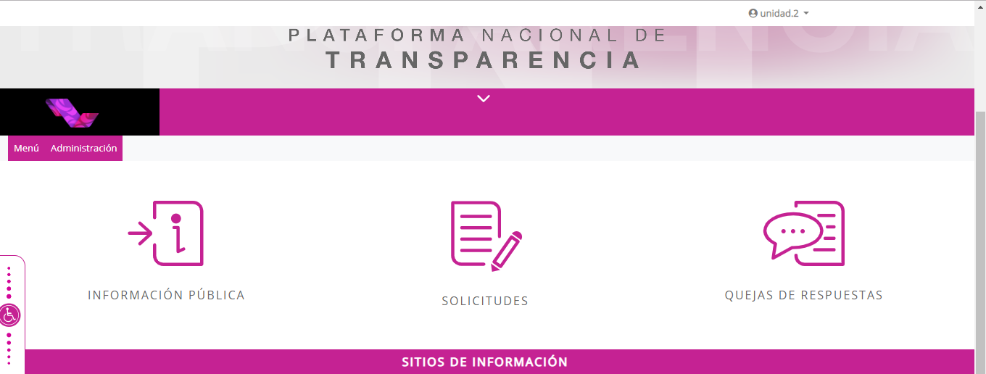
SISTEMA DE PORTALES DE OBLIGACIONES DE TRANSPARENCIA
Seleccionar del catálogo la opción “Portales de Obligaciones de Transparencia”.

Slide 16
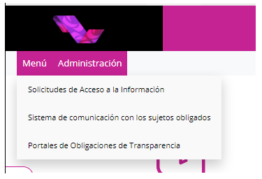
SISTEMA DE PORTALES DE OBLIGACIONES DE TRANSPARENCIA
Seleccionar del catálogo la opción “Portales de Obligaciones de Transparencia”.

Slide 17
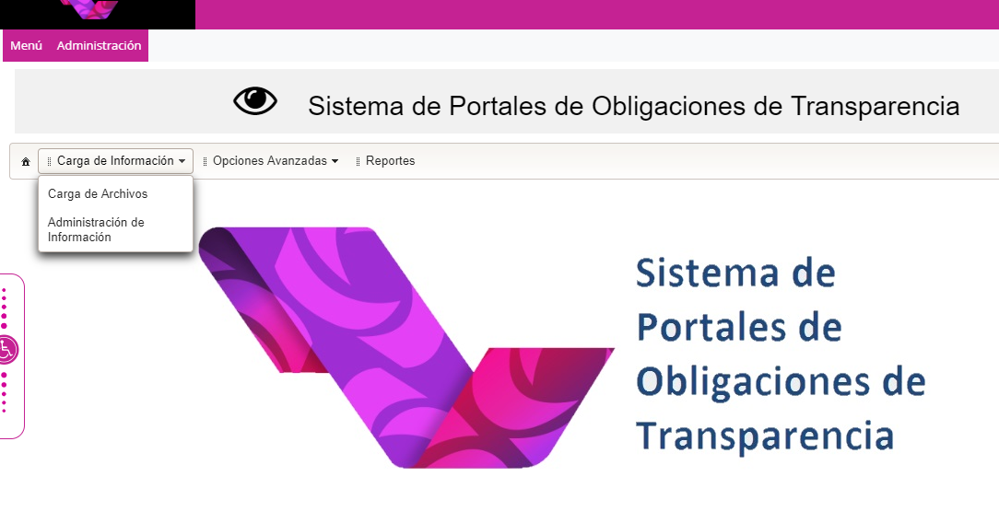
SISTEMA DE PORTALES DE OBLIGACIONES DE TRANSPARENCIA
Menú de Unidad Administrativa

Slide 18
Contenido
¿Qué es el SIPOT?
Modalidades de carga de información
¿Cómo ingresar al SIPOT?
Administración del Sujeto Obligado
Carga de Información

Slide 19
Administración del Sujeto Obligado
4.1 Administración de Sujetos Obligados
4.2 Relación de Formatos
4.3 Administración de Usuarios

Slide 20
SISTEMA DE PORTALES DE OBLIGACIONES DE TRANSPARENCIA
Perfil Administrador de Sujetos Obligados

Slide 21
SISTEMA DE PORTALES DE OBLIGACIONES DE TRANSPARENCIA
Unidades Administrativas->Administración de Unidades Administrativas.
Permite agregar, modificar o eliminar unidades administrativas.

Slide 22
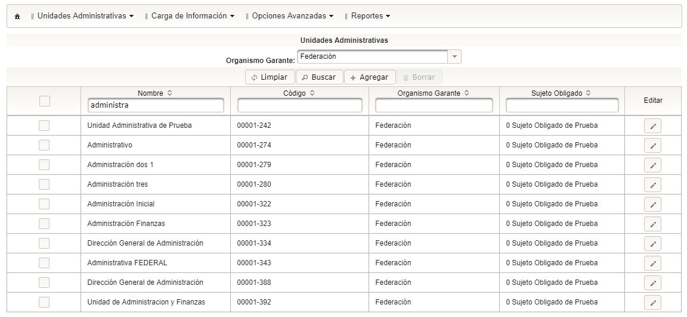
SISTEMA DE PORTALES DE OBLIGACIONES DE TRANSPARENCIA
Unidades Administrativas->Administración de Unidades Administrativas.
Casillas de selección
Filtros

Slide 23
SISTEMA DE PORTALES DE OBLIGACIONES DE TRANSPARENCIA
Unidades Administrativas->Administración de Unidades Administrativas.
Capturar nombre de la nueva unidad administrativa

Slide 24
Administración del Sujeto Obligado
4.1 Administración de Sujetos Obligados
4.2 Relación de Formatos
4.3 Administración de Usuarios

Slide 25
SISTEMA DE PORTALES DE OBLIGACIONES DE TRANSPARENCIA
Unidades Administrativas->Asignación de formatos

Slide 26
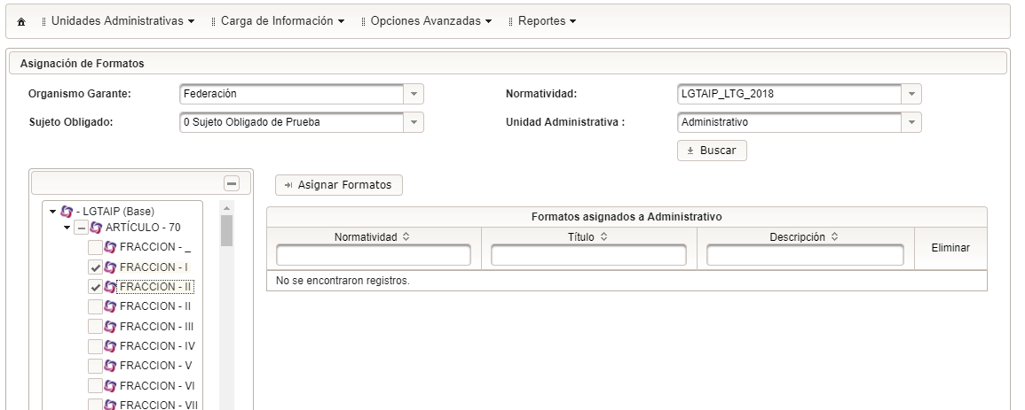
SISTEMA DE PORTALES DE OBLIGACIONES DE TRANSPARENCIA
Unidades Administrativas->Asignación de formatos
Casillas de selección
Listado de formatos asignados

Slide 27
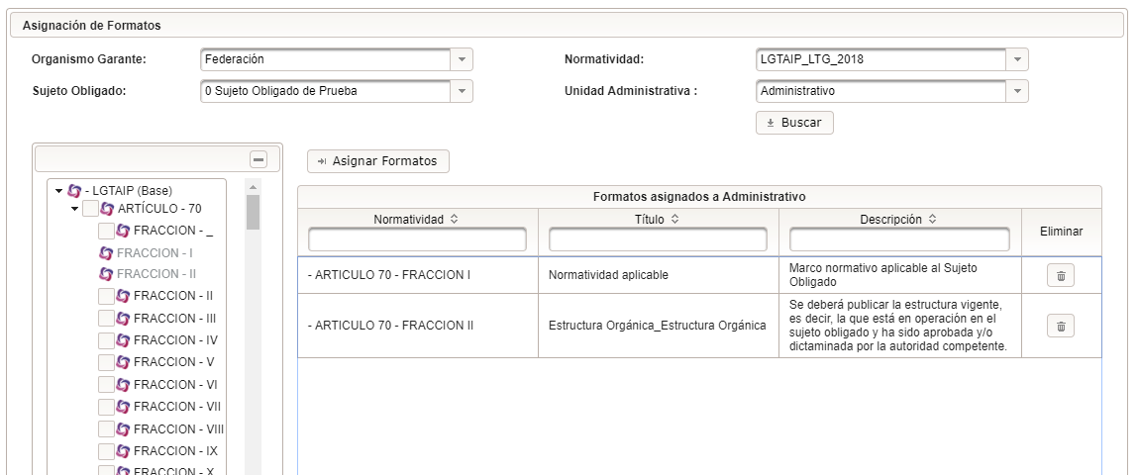
SISTEMA DE PORTALES DE OBLIGACIONES DE TRANSPARENCIA
Unidades Administrativas->Asignación de formatos
Botón para des asignar. Sólo se pueden des asignar formatos que no tengan registros

Slide 28
Administración del Sujeto Obligado
4.1 Administración de Sujetos Obligados
4.2 Relación de Formatos
4.3 Administración de Usuarios

Slide 29
SISTEMA DE PORTALES DE OBLIGACIONES DE TRANSPARENCIA
Perfil Administrador de Sujetos Obligados
Administración Usuarios

Slide 30
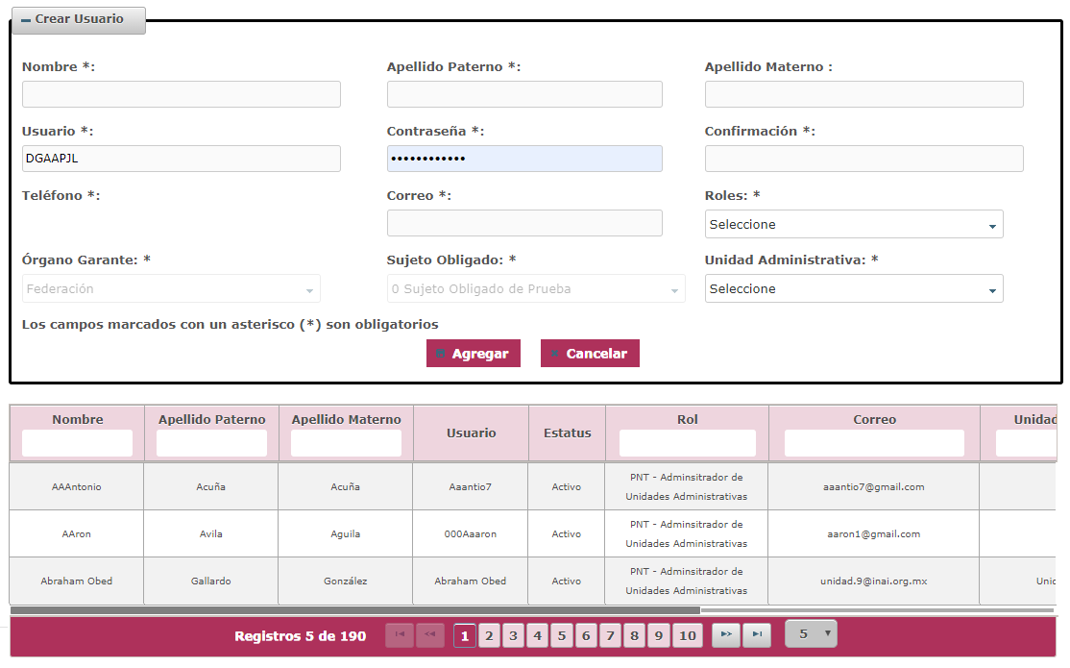
SISTEMA DE PORTALES DE OBLIGACIONES DE TRANSPARENCIA
Perfil Administrador de Sujetos Obligados
Administración Usuarios

Slide 31
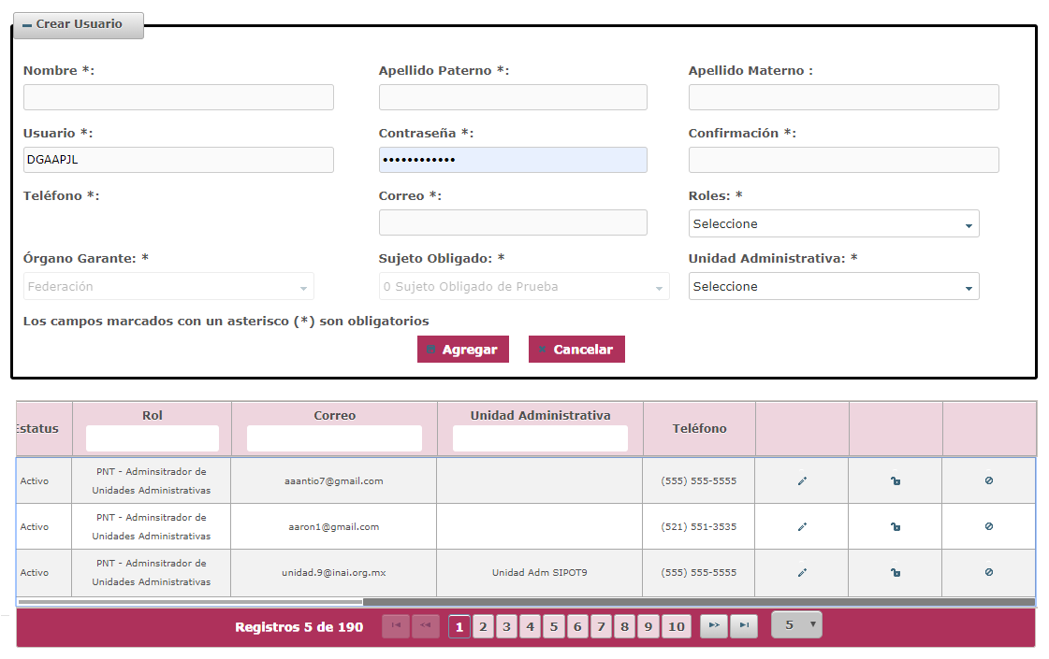
SISTEMA DE PORTALES DE OBLIGACIONES DE TRANSPARENCIA
Perfil Administrador de Sujetos Obligados
Usuarios
Regenerar contraseña
Bloquear
usuario
Editar usuario

Slide 32
Contenido
¿Qué es el SIPOT?
Modalidades de carga de información
¿Cómo ingresar al SIPOT?
Administración del Sujeto Obligado
Carga de Información

Slide 33
Carga de información
5.1 Archivos de carga masiva
5.2 Carga de Archivos
5.3 Administración de Información
5.4 Opciones avanzadas (Copia/eliminación de información)

Slide 34
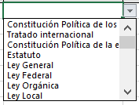
Archivos de carga masiva
Hoja de catálogo
Hoja principal

Slide 35
Consideraciones sobre los archivos de carga masiva
Los catálogos no se pueden modificar, en caso de modificarse el sistema enviará un error y no cargará ningún registro.
Las filas ocultas no se deben modificar, contienen parámetros del sistema para cargar la información a la base.
Únicamente se puede modificar el ancho de la columna, el alto de la fila, el justificado, color, tipo de letra, formato de fecha (formato corto dd/mm/aaaa)
Se puede cargar hasta 1,000,000 de registros por archivo.
Los campos requeridos no deben dejarse vacíos. (ejercicio, fecha de inicio y de término del periodo que se reporta, unidad administrativa responsable, fecha de actualización y fecha de validación)
Capturar la información tipo párrafo (NO MAYUSCULAS)

Slide 36
Campos tipo tabla
En el Sistema de Portales de Obligaciones de Transparencia (SIPOT) tenemos campos que permiten almacenar texto, fechas, números, hipervínculos, etc. Pero también tenemos campos que contienen un número identificador (ID). Éstos permiten establecer una relación de los renglones de una tabla (tabla principal) con reglones de otra tabla (tabla secundaria) a estos campos los conocemos como “campos tipo tabla”.
La principal función de este tipo de campos es apoyar la carga de información en el SIPOT evitando la repetición de datos.

Slide 37
Campos tipo tabla
Por ejemplo, en el ámbito de capacitación, en la siguiente tabla tenemos un listado de personal con diferentes cursos que han realizado:

Slide 38
Campos tipo tabla
Para evitar repetir datos, la tabla anterior se puede hacer más sencilla dividiéndola en dos tablas una con el listado de personal y otra con el listado de cursos de la siguiente forma:
Tabla principal
ID | Nombre | Primer Apellido | Segundo Apellido
10 | Rosa María | González | Pérez
20 | José | Treviño | Rodríguez
30 | Enrique | Valverde | Rojas
Los registros de la tabla principal se relacionan con la tabla secundaria mediante el número de identificación ID
Tabla secundaria
ID | Nombre del curso
10 | Derecho de acceso a la información
10 | Introducción a la Ley General de Transparencia
10 | Clasificación y Desclasificación de la Información
20 | Introducción a la Ley General de Transparencia
30 | Ética Pública
30 | Descripción Archivística

Slide 39
Modalidades de carga de los campos tipo tabla
En el SIPOT existen dos formas para cargar información utilizando los campos tipo tabla y son las siguientes:
En una relación básica (ejemplo anterior) se relaciona un registro de la tabla principal con uno o varios registros de una tabla secundaria mediante un número de identificación (ID). En la tabla principal sólo se captura una vez el número del identificador (ID), es decir, no se repite el número de identificación y en la tabla secundaría el mismo Identificador se captura una o varias veces; y,
En una relación múltiple se relacionan varios registros de la tabla principal con uno o varios registros de la tabla secundaría. Los números de identificación se pueden repetir varias veces, tanto en la tabla principal como en la tabla secundaria. Esta funcionalidad evita tener que capturar varias veces la información en tablas secundarías para vincularlos, si es necesario, con varios registros de la tabla principal.

Slide 40
Modalidades de carga: relación básica
Las tablas secundarias se encuentran en el mismo archivo de formatos pero en hojas diferentes.
Campos
Registros
Tabla principal
Tabla secundaria
NOTA: En la relación básica no se repite el ID en la tabla principal

Slide 41
Modalidades de carga: relación básica
Articulo 70 fracción XVII
El registro de la fila 8 (verde), de la tabla principal o “reporte de formatos”, se relaciona con las filas 4, 5 y 6 de la tabla secundaria o Tabla_334596.
El registro de la fila 9 (amarillo), de la tabla principal o “Reporte de Formatos”, se relaciona con las filas 7, 8 y 9 de la tabla secundaria o Tabla_334596.

Slide 42
Modalidades de carga: relación múltiple
Cómo se mencionó anteriormente, una relación múltiple permite vincular varios registros de la tabla principal con uno o varios registros de una hoja secundaria que tengan el mismo ID (bloque), sin embargo, se debe tener mucho cuidado con ésta funcionalidad ya que por cada registro de la tabla principal, el sistema copiará, a la base de datos, el número de registros asociados en la hoja secundaria. En otras palabras, el número final de registros de la tabla secundaría (en la base de datos) será el resultado de la multiplicación de los registros de la tabla secundaria por el número de registros de la tabla principal con el mismo ID.
Para ejemplificar esta funcionalidad la dividiremos en dos casos
Cuando se relacionan varios registros de la tabla principal con un solo registro de la tabla secundaria.
Cuando se relacionan varios registros de la tabla principal, con varios registros de la tabla secundaria.

Slide 43
Modalidades de carga: relación múltiple
1.- Relación de varios registros de la tabla principal con un registro de la tabla secundaria.
Esta funcionalidad es útil para fracciones dónde los datos de las tablas secundarias son los mismos para dos o más registros de la tabla principal. Supondremos que un sujeto obligado debe registrar los trámites que presta y éstos trámites los brinda en el mismo domicilio. En el siguiente cuadro se observa el listado de trámites con el mismo domicilio (artículo 70, fracción XX)
Nombre del trámite | Tipo de Vialidad | Nombre de Validad | Número Exterior | Número Interior | Tipo de Asentamiento
Solicitudes de Información | Avenida | Insurgentes Sur | 3211 |  | Colonia
Solicitudes de Datos Personales | Avenida | Insurgentes Sur | 3212 |  | Colonia
Denuncia | Avenida | Insurgentes Sur | 3213 |  | Colonia

Slide 44
Modalidades de carga: relación múltiple
En la tabla principal del formato Excel (Reporte de formatos) capturaremos los datos solicitados, entre otros, la denominación de los trámites y el identificador (ID) en este caso deberá ser el mismo para cada trámite, como se observa en la siguiente imagen:

Slide 45
Modalidades de carga: relación múltiple
En la tabla secundaria, se coloca sólo una vez la dirección con la que se asociarán los tres registros de la hoja principal (Reporte de formato) y el ID será el número 1.
El cargar la información al SIPOT, el sistema copiará toda la información del registro con el identificador “1” en la tabla secundaria una vez por cada registro de la tabla principal que tenga el mismo identificador, es decir, “1”.
El sistema generará un acuse que indica el número de registros cargados, tanto en la tabla secundaria como en la tabla principal. En este caso, el acuse deberá indicar que se generaron tres registros en la tabla secundaria, es decir, se creó un registro de la tabla secundaria por cada registro de la tabla principal que contenía el mismo ID.

Slide 46
Modalidades de carga: relación múltiple
2.- Relación de varios registros de la tabla principal con varios registros de la tabla secundaria.
Este ejemplo lo utilizaremos con el criterio 16, de los LTG, de la fracción XXVIII del artículo 70, suponiendo que los mismos funcionarios públicos del Sujeto Obligado participan en las juntas de aclaraciones de dos licitaciones públicas.
En la hoja principal se capturarán los dos licitaciones públicas y en la columna N (Relación de los datos de los servidores públicos asistentes a la junta de aclaraciones Tabla_334308) se capturará en ambas licitaciones el número 1, como se observa en la siguiente imagen;

Slide 47
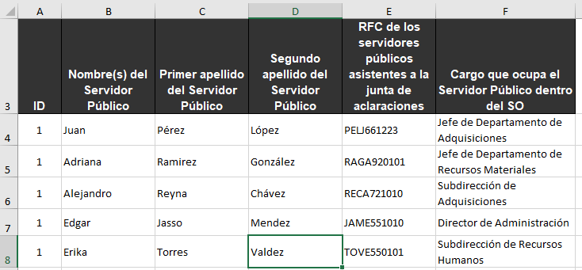
Modalidades de carga: relación múltiple
En la hoja secundaria se capturarán los nombres de los funcionarios públicos asistentes a la junta de aclaraciones y el mismo identificador (ID) para cada uno de ellos,
El cargar la información al SIPOT, el sistema copiará toda la información de los cinco registros el número de veces que se haya vinculado a los registros de la tabla principal, en este caso, el la tabla secundaría tendrá un total de 10 registros (5 registros de la tabla secundaria por 2 registros de la tabla principal)
El sistema generará un acuse que indica el número de registros cargados, tanto en la tabla secundaria como en la tabla principal. En este caso, el acuse deberá indicar que se generaron diez registros en la tabla secundaria y dos registros en la tabla principal.

Slide 48
Carga de información
5.1 Archivos de carga masiva
5.2 Carga de Archivos
5.3 Administración de Información
5.4 Opciones avanzadas (Copia/eliminación de información)

Slide 49
Selección de parámetros
Se deberá de elegir la Normatividad de la que se cargará la información; y acto seguido deberás de dar clic en el botón “Buscar”.

Slide 50
Selección de parámetros
Expande o contrae la ventana
Expande o contrae el articulo o fracción
Se desplegarán en manera de árbol los formatos que la Unidad Administrativa tiene relacionados, y al dar clic en alguno, nos aparecerá su tablero de control.

Slide 51
Archivos de carga masiva
Descarga el archivo de carga masiva en blanco, con el que SOLO PODRÁS DAR DE ALTA información

Slide 52
Tres opciones de carga:
Elegir una opción

Slide 53
Alta
Se utiliza para cargar nuevos registros al SIPOT.
Únicamente se aceptan los archivos de carga masiva que NO cuentan con un ID de registro en la columna A. Este archivo es descargado desde el botón “Descargar” ubicado en el submenú “Carga de Archivos”.

Slide 54
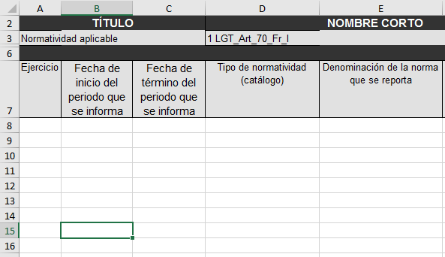

Slide 55
Cambio
Se utiliza para realizar cambios a registros previamente cargados al SIPOT. Por ejemplo: cambios a fechas de actualización y validación.
Se deberá descargar previamente el formato que contiene la información que se modificará, y en el mismo hacer modificaciones que correspondan.

Slide 56
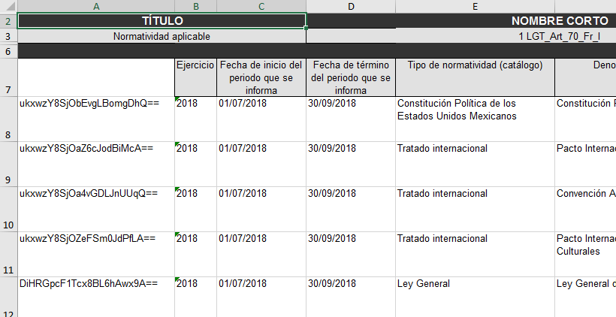

Slide 57
Baja
Se utiliza para realizar eliminación de registros previamente cargados al SIPOT.
Se deberá descargar previamente el formato que contiene la información que se dará de baja y dejar en dicho formato, únicamente los registros que se pretenden dar de baja.

Slide 58
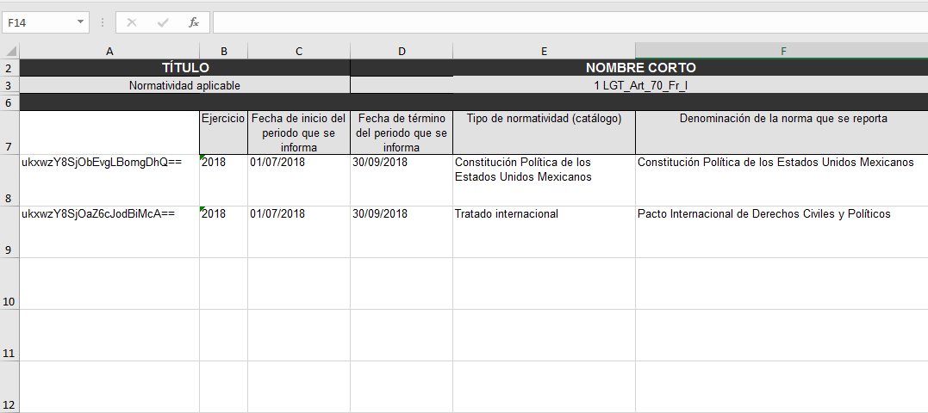

Slide 59
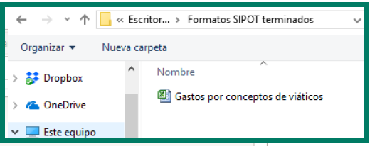
Carga de archivos
Al seleccionar el “Tipo de carga” se habilitara la acción seleccionar

Slide 60
Carga de archivos
Al seleccionar archivo para carga se habilitan los campos “Cargar Archivo y Cancelar”

Slide 61
Estatus
Realiza la “Carga del Archivo” se crea un registro que sirve de comprobación del ejercicio de carga.
Nos indica el estado del archivo
Recibido
Iniciado
Error de carga
Terminado

Slide 62
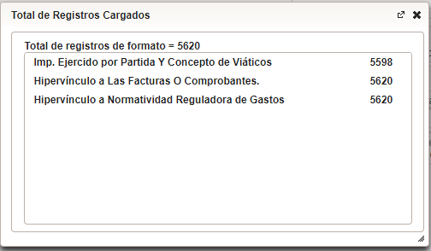
Ver detalle
Ver detalle arroja un listado de registros cargados.

Slide 63
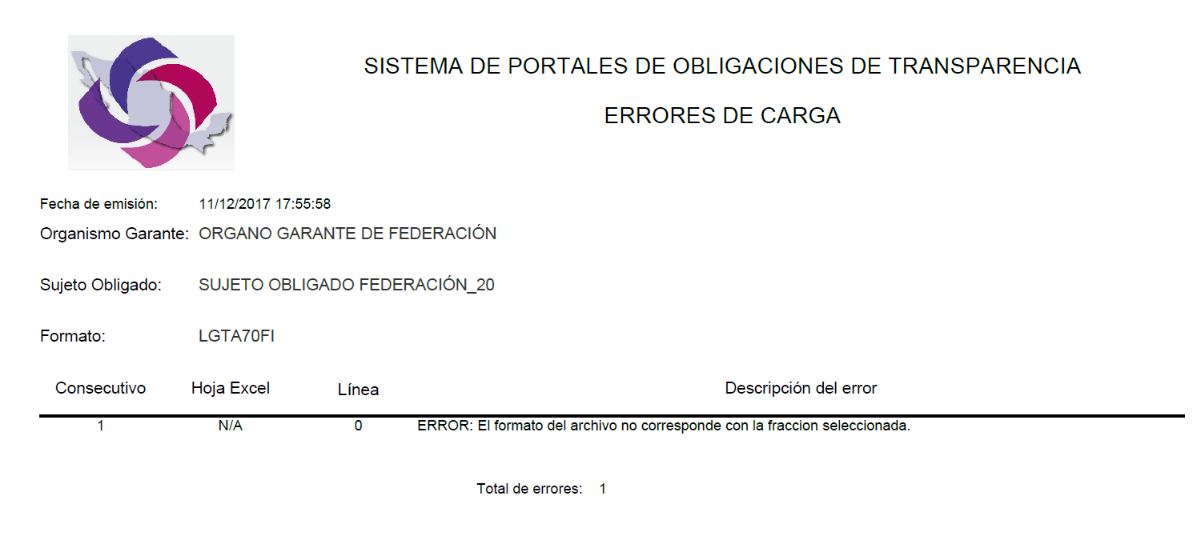
ERROR DE CARGA
El campo Estatus marca el ERROR DE CARGA
Los Errores de Carga también generan comprobante y número de folio
Se genera un documento con las descripciones de error para ser atendidos.

Slide 64
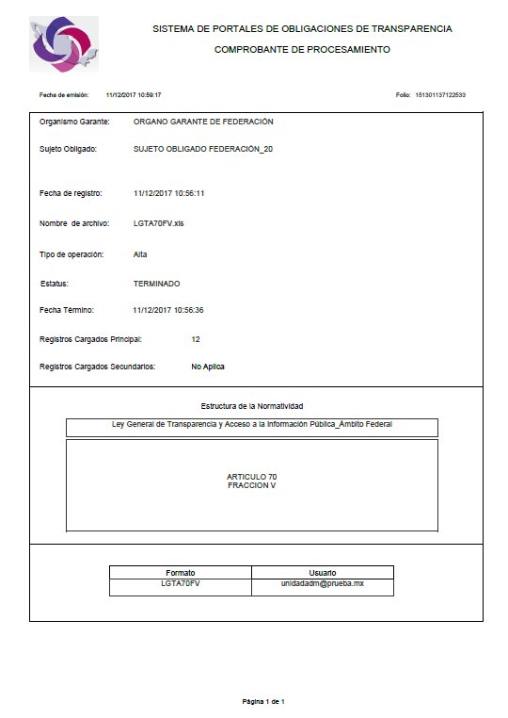
Comprobante de Procedimiento o Acuse de carga
Este campo descarga el Comprobante de Procedimiento o acuse de carga
Número de folio del registro de carga

Slide 65
Carga de información
5.1 Archivos de carga masiva
5.2 Carga de Archivos
5.3 Administración de Información
5.4 Opciones avanzadas (Copia/eliminación de información)

Slide 66
Puntos Importantes
Puede ser utilizada por el para la verificación de la Información cargada.
Se pueden editar y eliminar registros individualmente.
Se puede cargar a través de formulario web (registro por registro).
En este submenú se descargan los archivos de Excel con los que se realiza el cambio y la baja masiva de información.

Slide 67
Selección de parámetros
Se deberá de elegir la Normatividad de la que se administrará la información; y acto seguido deberás de dar clic en el botón “Buscar”.

Slide 68
Selección de parámetros
Se desplegarán en manera de árbol los formatos que la Unidad Administrativa tiene relacionados, y al dar clic en alguno, nos aparecerá su tablero de control.

Slide 69
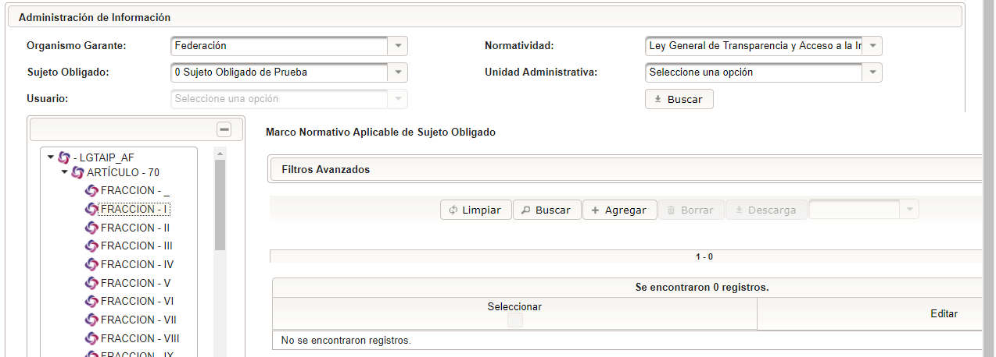
Área de trabajo

Slide 70
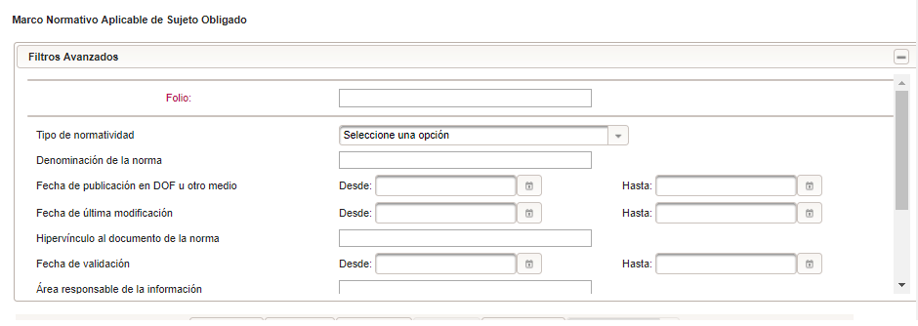
Filtros Avanzados
Permite buscar información dentro del formato con criterios específicos.
Expande o contrae la ventana
Los folios del “Comprobante de Procesamiento”, ayuda para la búsqueda de información específica.

Slide 71
Limpiar y buscar información
Remueve la información recuperada de una búsqueda. Es una opción de presentación, no borra información del SIPOT
Realiza la búsqueda de información derivada de los “Filtros Avanzados”. Para recuperar todos los registros cargados no se debe llenar ningún campo de “Filtros Avanzados”

Slide 72
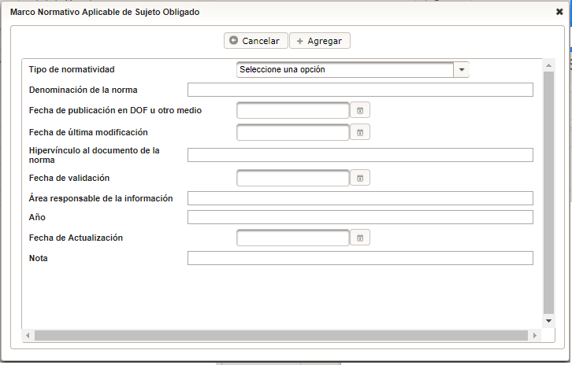
Agregar información por Formulario Web
Permite crear un registro de forma manual. Se genera un “Acuse”.

Slide 73
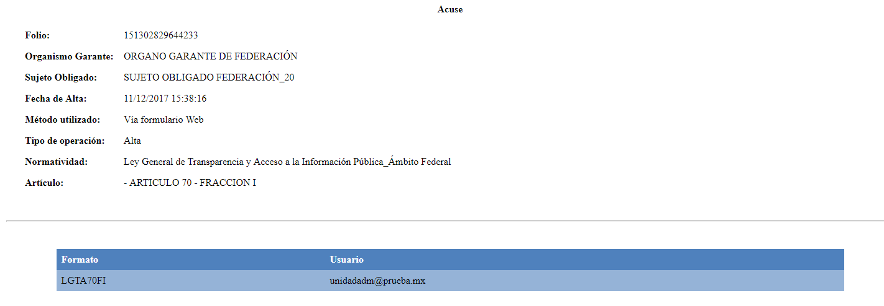
Acuse de carga por Formulario Web
Aparece como ventana emergente, por lo que se debe tener en cuenta que el explorador puede tener bloqueadas las ventanas emergentes, en este caso, aparecerá un aviso para abrir esta ventana.

Slide 74
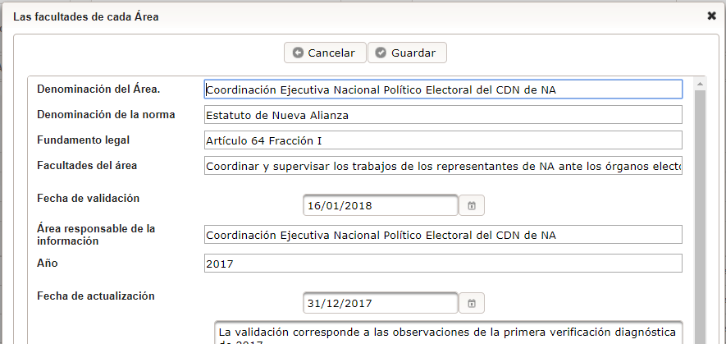
Modificación de información (registro por registro)

Slide 75
Acuse de modificación por Formulario Web
Aparece como ventana emergente, por lo que se debe tener en cuenta que el explorador puede tener bloqueadas las ventanas emergentes, en este caso, aparecerá un aviso para abrir esta ventana.

Slide 76
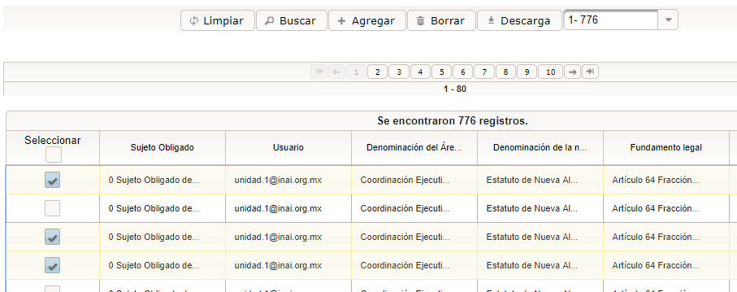
Borrar información

Slide 77
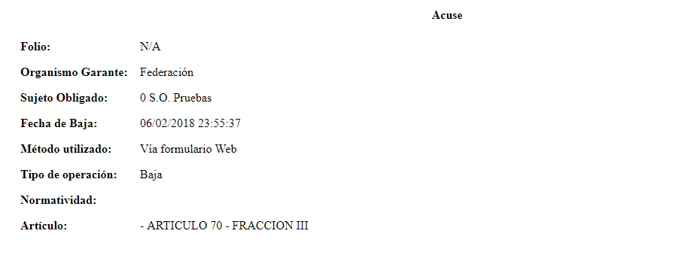
Acuse de baja
Aparece como ventana emergente, por lo que se debe tener en cuenta que el explorador puede tener bloqueadas las ventanas emergentes, en este caso, aparecerá un aviso para abrir esta ventana.

Slide 78
Descarga de información
Con este archivo NO PODRÁS DAR DE ALTA NUEVOS REGISTROS, solo cambiar o dar de baja registros previamente cargados.
Código de identificación del registro.

Slide 79
Carga de información
5.1 Archivos de carga masiva
5.2 Carga de Archivos
5.3 Administración de Información
5.4 Opciones avanzadas (Copia/eliminación de información)

Slide 80
Selección de parámetros
Se deberá de elegir la Normatividad de la que se copiará o eliminará información; y acto seguido deberás de dar clic en el botón “Buscar”.

Slide 81
Selección de parámetros
Se desplegarán en manera de árbol los formatos que la Unidad Administrativa tiene relacionados, y al dar clic en alguno, nos aparecerá su tablero de control.

Slide 82
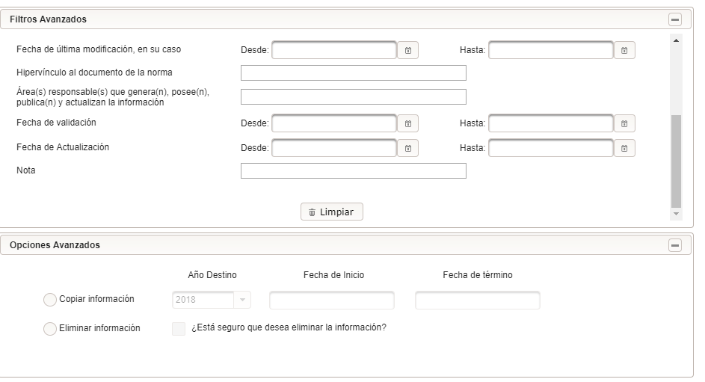
Filtros Avanzados
La opción de Filtros Avanzados presenta la oportunidad para segregar información, ya sea por algún criterio del formato.
Aparecen dos opciones “Copiar Información” y “Eliminar Información”, ambas funcionan en conjunto con Filtros Avanzados.

Slide 83
Copia de Información
Este opción se utiliza para copiar información.
Si no se aplica el “Filtro Avanzado”, corresponderá toda la información de y los campos “Fecha de inicio y término del periodo que se informa” tendrán las fechas que se indiquen en los campos marcados
Es importante destacar que la información es copia exacta y fiel a la original y la fecha de validación será la fecha en la que se realizó el proceso y la fecha de actualización no se modifica.

Slide 84
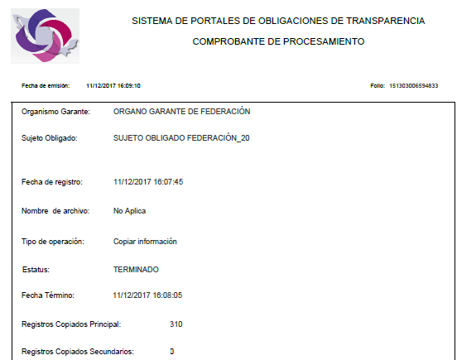
Tablero de Control
La acción de copia de información genera un registro de copiado y un folio.

Slide 85
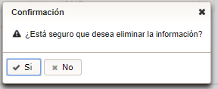
Eliminar Información
La opción Eliminar Información es utilizada para borrar información del SIPOT permanentemente.
Si ningún Filtro Avanzado es aplicado, se borra toda la información del formato.
La eliminación de información, presenta niveles de seguridad de precaución

Slide 86
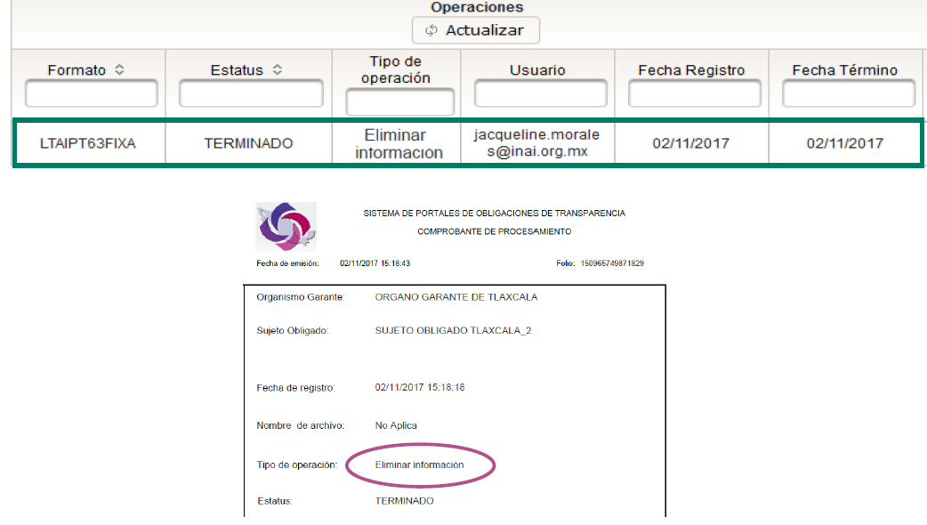
Tablero de Control
La acción de eliminar información genera un registro de eliminado y un folio.

Slide 87
Guía Instructiva para el Uso del SIPOT

Slide 89
https://cevinai-snt.inai.org.mx/cursos/sipot_v3/guia_sipot_v_3.html

Slide 92
Por su atención
¡Gracias!

